Slide 1
1.4.2 正弦函数、余弦函数的性质
第一课时

Slide 2
问题回顾：
1.在同一坐标系下画出y=sinx和y=cosx的图象，何时sinx>cosx.
2.（1）方程sinx=x的解的个数是多少？
（2）方程sinx=x/16的解的个数是多少？

Slide 3
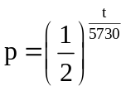
问题提出
1.正弦函数和余弦函数的图象分别是什么？二者有何相互联系？
y
y=sinx
1
-6π
-4π
-2π
-π
π
3π
5π
x
-5π
-3π
O
2π
4π
6π
-1
y=cosx
y
1
x
O
-1

Slide 4
2.世界上有许多事物都呈现“周而复始”的变化规律，如年有四季更替，月有阴晴圆缺.这种现象在数学上称为周期性，在函数领域里，周期性是函数的一个重要性质.

Slide 5
函数的周期性

Slide 6

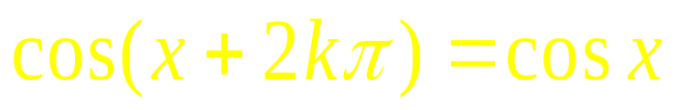
知识探究（一）：周期函数的概念
思考1：由正弦函数的图象可知, 正弦曲线每相隔2π个单位重复出现， 这一规律的理论依据是什么？
.
思考2：设f(x)=cosx 则
其数学意义如何？

Slide 7
思考3：为了突出函数的这个特性，我们把函数f(x)=sinx称为周期函数，2kπ为这个函数的周期.一般地，如何定义周期函数？
对于函数f(x)，如果存在一个非零常数T，使得当x取定义域内的每一个值时，都有f(x+T)=f(x), 那么函数f(x)就叫做周期函数，非零常数T就叫做这个函数的周期.

Slide 8
思考4：周期函数的周期是否惟一？正弦函数的周期有哪些？
思考5：如果在周期函数f(x)的所有周期中存在一个最小的正数, 则这个最小正数叫做f(x)的最小正周期.那么, 正弦函数的最小正周期是多少？

Slide 9
思考6：就周期性而言，对正弦函数有什么结论？对余弦函数呢？
正、余弦函数是周期函数，2kπ（k∈Z, k≠0）都是它的周期，最小正周期是2π．

Slide 10
知识探究（二）：周期概念的拓展
思考1：函数y=3sin(2x＋4)的最小正周期是多少？

Slide 11
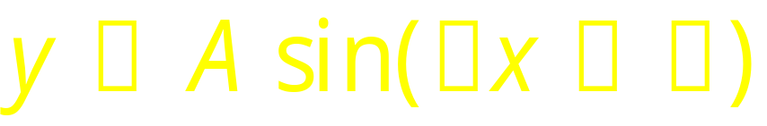
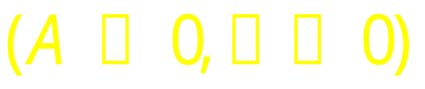
思考2：一般地，函数
的最小正周期是多少?
思考3：如果函数y=f(x)的周期是T，那么函数y=f(ax＋φ)(a>0)的周期是多少？
上述结论可以推广到名称变为余弦的情形。

Slide 12
理论迁移
例1 求下列函数的周期：
（1）y=3cosx; x∈R
（2）y=sin2x，x∈R；
（3） ， x∈R ；
（4）y=|sinx| x∈R.
（5）y=|sinx|+ |cosx| x∈R.
(6) y=sinxcosx
例2 已知定义在R上的函数f(x)满足
f(x＋2)＋f(x)=0，试判断f(x)是否为周期函数？

Slide 13
例3 已知定义在R上的函数f(x)满足
f(x＋1)=f(x－1)，且当x∈[0，2)时，f(x)=x－4，求f(10)的值.
例4、设f(x)为定义在实数集的偶函数且满足f(1 ＋x )=f(1 －x) ，已知x∈[2,3]时f(x)=x，求x∈[-2,0]时f(x)的解析式。

Slide 14
例5、设f(x)是定义在（-∞，+∞）上的函数，对一切x∈R均有f(x)+f(x+2)=0，当-1<x≤1时，f(x)=2x-1，求当3<x≤5时函数f(x)的解析式。

Slide 15
小结作业
1.函数的周期性是函数的一个基本性质，判断一个函数是否为周期函数，一般以定义为依据，即存在非零常数T，使f(x＋T)=f(x)恒成立.
2.周期函数的周期与函数的定义域有关，周期函数不一定存在最小正周期.
3.周期函数的周期有许多个，若T为周期函数f(x)的周期，则T的整数倍也是f(x)的周期.

Slide 16

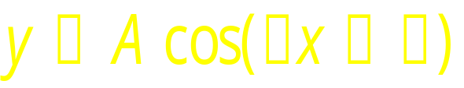

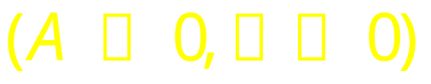
4.函数 和
的最小正周期都是 ，这是正、余弦函数的周期公式，解题时可以直接应用.

Slide 17
作业：
1 求出下列函数的周期：
（1）y=3sinx+2; x∈R
（2）y=cos0.5x，x∈R；
（3） ， x∈R ；
（4）y=|cos2x| x∈R.
2、若等式f(2+x)＝ 1/f(x)对一切实数x 成立， 找出f(x)的一个周 期？

Slide 18
3、若f(x)为奇函数且等式f(4+x)＝f(4-x)对一切实数x成立，找出f(x)的一个周 期？
4、设f(x)为定义在实数集上周期为2的函数，且为偶函数，已知x∈[2,3]时f(x)=x，求x∈[-2,0]时f(x)的解析式。

